Slide 1
자료구조
미로탐색 알고리즘
11조
한석호 류한길
전민규 이예은

Slide 2
주제
사용한 알고리즘
함수 설명
동작 설명
발표 순서

Slide 3
자료구조
01
주제

Slide 4
주제
주제
미로탐색 알고리즘

Slide 5
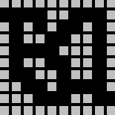
사용한 알고리즘
그래프 자료구조
그래프 자료구조
배열로 입력 받은 미로를
그래프 자료구조로 표현

Slide 6
사용한 알고리즘
그래프 자료구조
그래프 자료구조
배열로 입력 받은 미로를
그래프 자료구조로 표현

Slide 7
사용한 알고리즘
그래프 자료구조
그래프 자료구조
배열로 입력 받은 미로를
그래프 자료구조로 표현

Slide 8
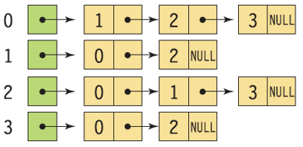
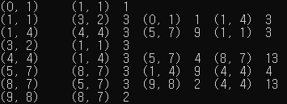
사용한 알고리즘
그래프 자료구조
그래프 자료구조
배열로 입력 받은 미로를
그래프 자료구조로 표현

Slide 9
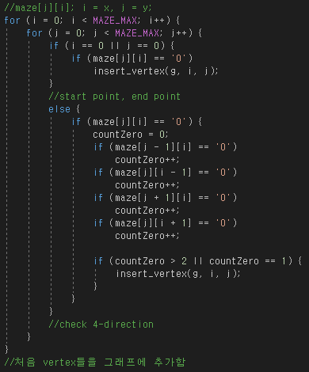
사용한 알고리즘
그래프 자료구조
그래프 자료구조
배열로 입력 받은 미로를
그래프 자료구조로 표현

Slide 10
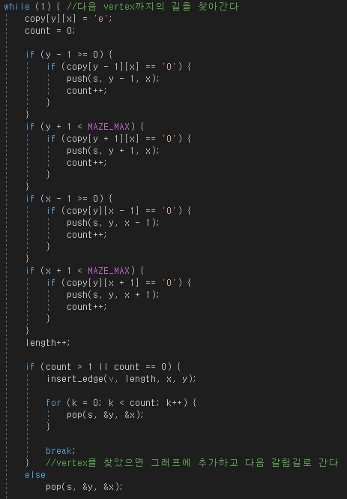
사용한 알고리즘
그래프 자료구조
그래프 자료구조
배열로 입력 받은 미로를
그래프 자료구조로 표현

Slide 11
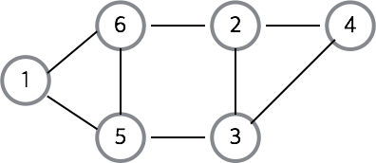
사용한 알고리즘
DFS
DFS란?
Depth First Search의 약자로 깊이 우선 탐색을 뜻한다. 더 이상 갈 곳이 없는 막힌 정점에 도달할 경우, 그 전 정점으로 돌아가게 된다.
1 – 5 – 3 – 2 – 4 – 6

Slide 12
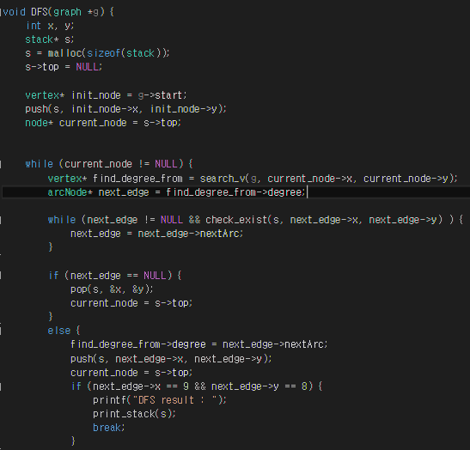
함수 설명
DFS
깊이 우선탐색
Search_v
정점을 찾는 함수
Check_exist
스택에 해당 노드가 존재하는지 검사
Print_stack
print_stack2 부름
Print stack2
지나온 경로 출력(스택 맨 아래부터)

Slide 13
사용한 알고리즘
BFS
BFS란?
Breadth First Search의 약자로 맥목적 탐색방법의 하나이다. 시작정점을 방문한 후 인접한 모든 정점을 우선 방문하는 방법이다.
1 – 5 – 6 – 3 – 2 – 4

Slide 14
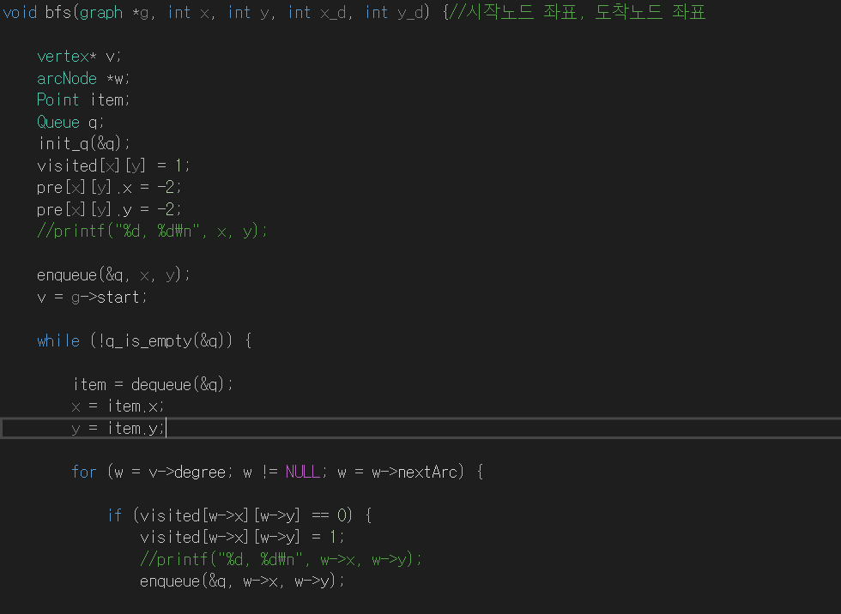
함수 설명
BFS
너비 우선탐색
Pre[x][y]
(x ,y) 의 경로상 이전 좌표 저장
Visited[x][y]
(x, y) 좌표의 방문 여부 저장
Queue ADT
Enqueue, dequeue, q_is_empty

Slide 15
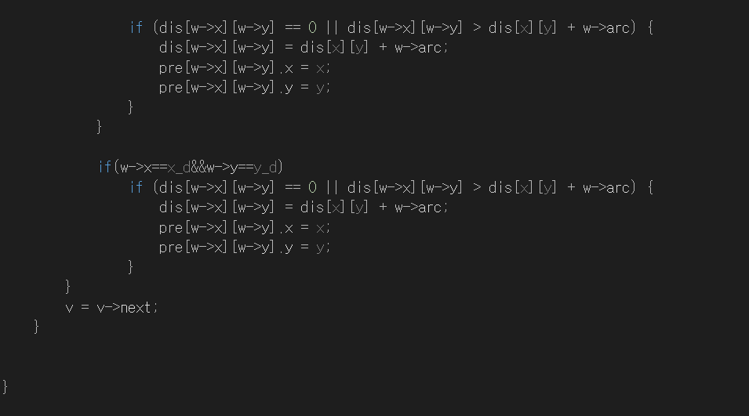
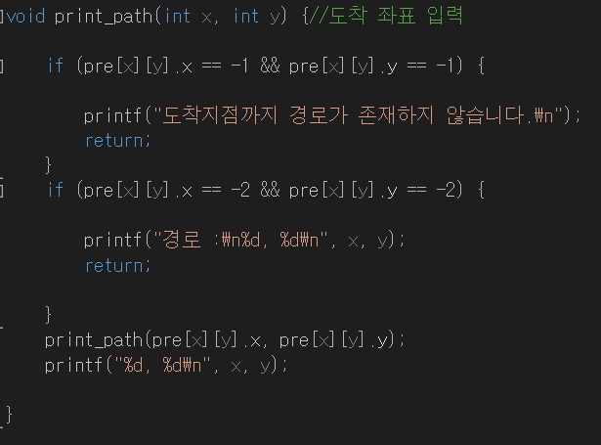
함수 설명
BFS
너비 우선탐색
dis[x][y]
입구에서 (x, y) 까지의 거리 저장
Print_path
최단 경로 출력 함수

Slide 16
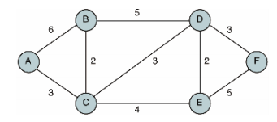
사용한 알고리즘
Dijkstra
Dijkstra란?
모든 vertex의 최단 거리값을 무한으로 설정
시작점의 최단 거리값을 0으로 설정
if(시작점 거리값 + arc값을 더한 것 < 기존 도착점 거리값)
->도착점 거리값을 시작점 거리+arc값 으로 대체
4) 반복

Slide 17
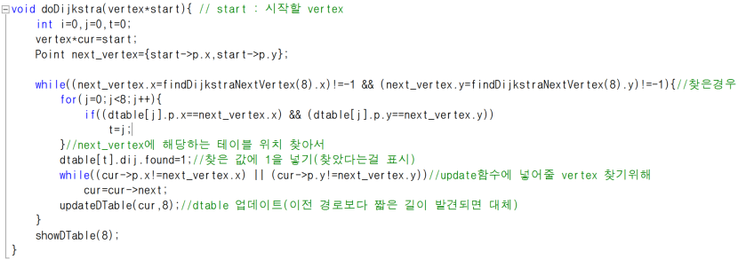
함수 설명
findDijkstraNextVertex : 아직 최단거리가 밝혀지지 않은 vertex 중 가장 작은 distance를 가진 vertex의 x,y좌표 반환하며, 모든 vertex의 최단거리가 알려졌을 경우 -1을 return
updateDTable : 최단거리가 알려진 vertex가 있을 때 새로운 vertex가 들어감으로써 기존 알려진 거리보다 새로 들어온 vertex를 통할 경우가 더 가깝다면 dtable을 update

Slide 18
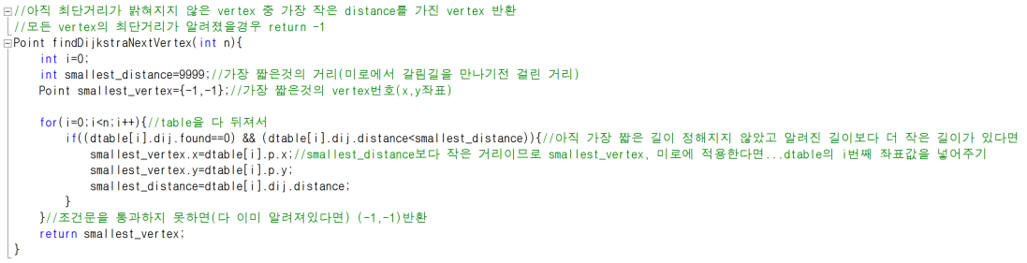
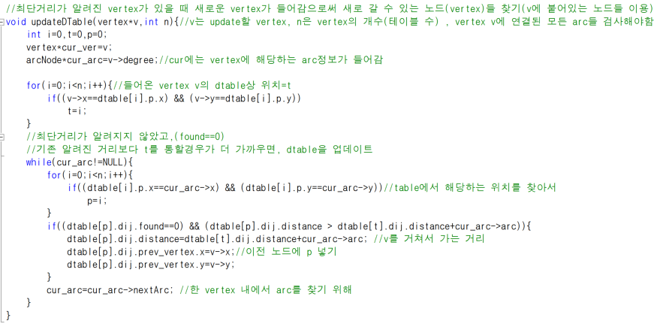
함수 설명

Slide 19
동작 설명

Slide 20
Q & A

Slide 21
감사합니다
http://blog.naver.com/kbj9426

